Slide 1





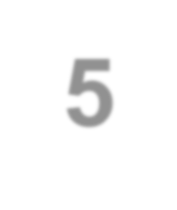




























CÁC THIẾT BỊ VÀ MẠCH ĐIỆN TỬ
Chương 5
Transistor Hiệu ứng trường FET
Cấu tạo, đặc tính JFET
Phân cực JFET
Cấu tạo, đặc tính và phân cực MOSFET kênh liên tục
Cấu tạo, đặc tính và phân
cực MOSFET kênh gián
đoạn
TRỊNH LÊ HUY
1

Slide 2
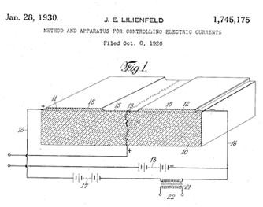
Transistor hiệu ứng trường JFET
1930: Julius Lilienfeld được cấp bằng sáng chế cho ý tưởng về một transistor có thể thay đổi khả năng dẫn nhờ vào hiệu ứng trường.
Tuy nhiên, trong thời điểm này, vật liệu
để biến ý tưởng của J. Lilienfeld thành
thực tế vẫn chưa tồn tại. Do đó ý tưởng này chỉ nằm trên giấy!
1959: Khi vật liệu bán dẫn đã được nghiên cứu và chế tạo, transistor FET đầu tiên được ra đời bởi Dawon Kahng và Martin Atalla
TRỊNH LÊ HUY
2

Slide 3

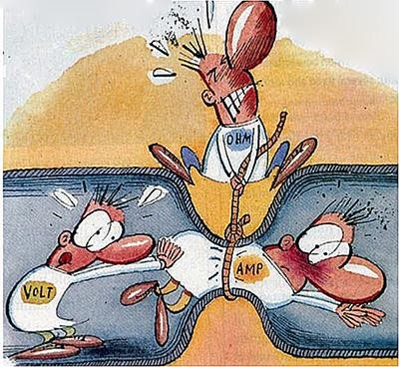

Transistor hiệu ứng trường JFET
Ý tưởng về transistor hiệu ứng trường
TRỊNH LÊ HUY
3

Slide 4
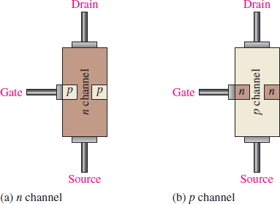
Transistor hiệu ứng trường JFET
Transistor hiêu ứng trường FET là một switch đóng ở trạng thái bình thường. (cho dòng điện chạy qua)
Khi phân cực cho transistor FET, switch sẽ chuyển dần từ đóng sang mở. (cường độ dòng điện sẽ giảm dần và bằng không)
FET cấu tạo gồm 2 vật liệu bán dẫn loại N và P.
Cực Drain (máng) và Source (nguồn) sẽ được nối với kênh N.
Cực Gate (cổng) sẽ được nối vào 2 kênh P của FET.
TRỊNH LÊ HUY
4

Slide 5
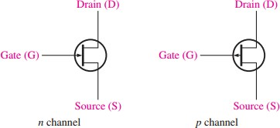
Transistor hiệu ứng trường JFET
Kí hiệu
TRỊNH LÊ HUY
5

Slide 6
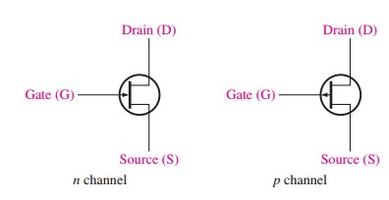
Cấu tạo
JFET cấu tạo gồm 2 vật liệu bán dẫn loại n và p.
JFET kênh n:
Cực Drain (máng) và Source (nguồn) sẽ
được nối với kênh n.
Cực Gate (cổng) sẽ được nối vào 2 kênh p của JFET.
JFET kênh p:
Cực Drain (máng) và Source (nguồn) sẽ
được nối với kênh p.
Cực Gate (cổng) sẽ được nối vào 2 kênh n của JFET.

Slide 7
Ưu nhược điểm của FET so với transistor
Ưu điểm:
FET có trở kháng cao hơn transistor
Tiếng ồn trong FET ít hơn nhiều đối với transistor lưỡng cực.
Có độ ổn định về nhiệt cao
Tần số làm việc cao.
Nhược điểm:
Hệ số khuếch đại thấp hơn nhiều so với transistor lưỡng cực.

Slide 8
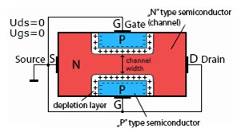
Nguyên tắc hoạt động
Trường hợp V_{gs} = 0 V và V_{ds} = 0 V
Hai tiếp giáp PN đối xứng nhau
Sau khi cân bằng => vùng nghèo xuất hiện tại hai tiếp giáp PN, có xu hướng mở rộng về phía bán dẫn loại n ( do bán dẫn loại p được pha tạp đậm hơn bán dẫn loại n) => hình thành một kênh dẫn hạt tải đa số trong bán dẫn loại n với bề dày kênh dẫn là W và chiều dài kênh dẫn là L

Slide 9
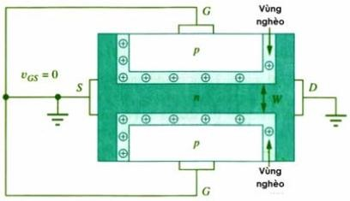
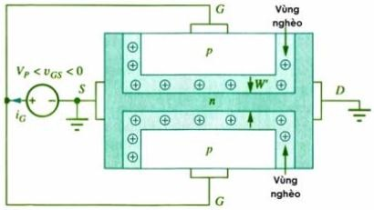
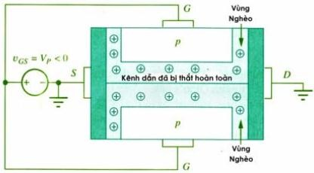
Nguyên tắc hoạt động
Trường hợp V_{gs} < 0V và V_{ds} = 0V
Khi áp điện thế Vgs < 0 V nghĩa là phân cực nghịch cho hai cực G – S.
Do bán dẫn loại p pha tạp đậm hơn bán dẫn loại n nên khi áp thế Vgs thì vùng nghèo sẽ mở rộng về phía bán dẫn loại n => sử dụng hiện tượng này đễ đóng mở kênh dẫn.

Slide 10
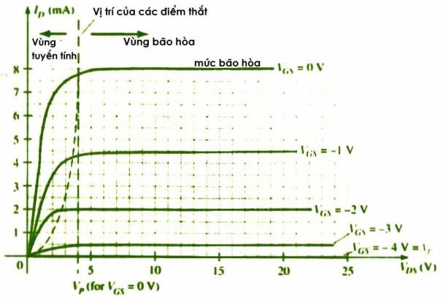
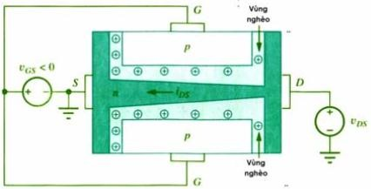


Nguyên tắc hoạt động
Trường hợp Vgs < 0V và Vds > 0V
Khi giữ V_{gs} < 0 và áp điện thế V_{ds} > 0 thì các hạt tải đa số ( electron ) sẽ bi điện trường do V_{ds} sinh ra kéo từ sourse sang drain, tạo ra dòng I_{DS} di chuyển từ drain sang sourse.
Phương trình dòng I_{DS}:
Với
là tổng dẫn

Slide 11
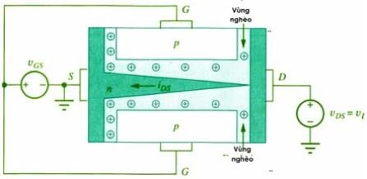
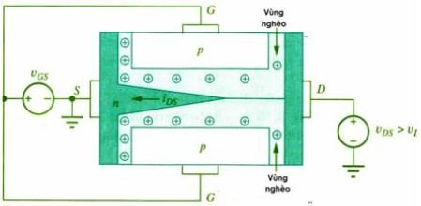

Nguyên tắc hoạt động
Trường hợp bão hòa
Vgs – Vds = Vp
Vgs = Vp
Vp : điện thế tại điểm thắt kênh
Giữ V_{gs} < 0 và tăng điện thế V_{ds} sao cho V_{ds} = V_{G} - V_{TH} thì kênh dẫn sẽ bị thu hẹp tại vị trí gần cực D ( vùng nghèo tại gần cực D lớn hơn vùng nghèo tại gần cực S) vì chịu ảnh hưởng cùng lúc hai điện trường do V_{gs} và V_{ds} gây ra => hiện tượng thắt kênh dẫn => làm cho hạt tải đa số ( electron) đến được vi trí thắt kênh sẽ phun qua và di chuyển đến cực S => hiện tượng bão hòa
Phương trình dòng I_{DS}
bão hòa

Slide 12
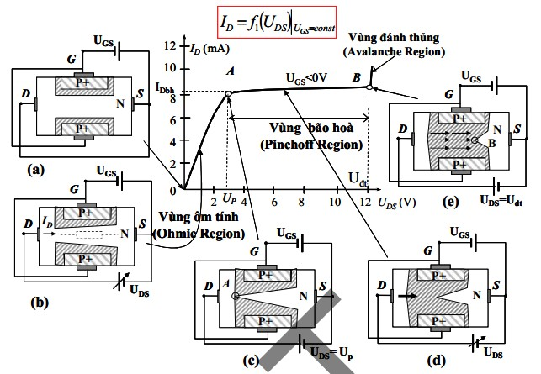
Nguyên tắc hoạt động

Slide 13
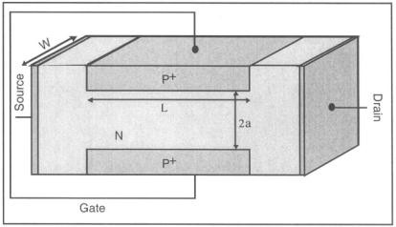
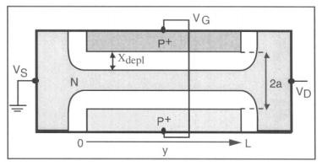
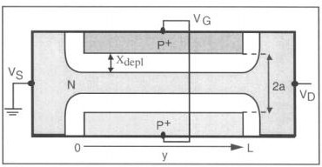
Phương trình dòng I_{DS}
Ban đầu khi Vgs = 0 V và Vds = 0 V thì vẫn có dòng hạt tải đa số ( electron ) trong bán dẫn loại n di chuyển từ sourse sang drain theo phương trình
2(a − x_{dept} )W
I_{D} = qμ_{n} N_{d}
δV
L
Khi đó, độ rộng vùng nghèo x_{depl} (depletion) trong bán
dẫn loại n là
kT q
⎛ ⎞
2ε_{Si}
N N
Vớ
i
V =
ln
⎜
a d
⎟
^{x}depl ^{= V}tx
tx
_{n}2
qN_{d}
⎝ i ⎠
V_{t} : điện thế nhiệt

Slide 14
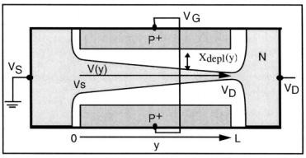
Phương trình dòng I_{DS}
Khi áp điện thế V_{G} < 0V thì độ rộng vùng nghèo sẽ giảm theo thế V_{G} theo phương trình
2ε_{Si (V}
x =
−V )
depl
qN
tx
G
d
Nếu giữ VG < 0 và áp điện thế VDS > 0, xuất hiện điện trường có hướng thì drain sang sourse điện trường này sẽ kéo các hạt tải đa số ( electron) trong bán dẫn loại n từ sourse sang drain the chiều dài kênh dẫn L với V(y=0) = VS và V(y=L) =VD thì sự thay đổi độ rộng vùng nghèo the
phương trình:
2ε_{Si [V}
2ε_{Si (V}
x =
− (V_{G} −V_{y} )] =
−V_{G} +V_{y} )
depl
qN
tx
qN
tx
d
d

Slide 15

Phương trình dòng I_{DS}
Vì xuất hiện dòng hạt tải đa số ( electron ) di chuyển từ sourse sang drain
(chiều dài_{l}kê₁nh_{l}dẫn L) nên điện trở R tại hai cực S-D rất nhỏ.
Ta
R = ρ =
_{V} σ= q( pμ_{p} + nμ_{n} )
là điện dẫn suất
S σ S
có:
σ^{ới}= qn. .μ
n n n
n_{n} = N_{d} − N_{a}
Vì kênh dẫn là bán dẫn loại n nên _{Mà}
Suy
do bán dẫn loại n nên N_{d}
σ_{n} = qN_{d}. .μ_{n}
> N_{a}
dR(^{r}yª) =
dy
2qμ_{n} N_{d} (a − x_{depl} ( y))W
_{Áp dụng định} dV ( y) = I_{D} .dR( y)
và lấy vi phân hai vế theo chiều di chuyển của
2ε_{Si [V}
₋hạt_{V )]}tả₌i đa2ε_{Si}số_{(V}từ_{−V}sour_{+V )}se sang drain
^{l}K^{uậ}ết ^{O}hợ^{h}p^{m}v:ới phươxng =
(V
depl
qN_{d}
tx
G
y tx
G y
trình
qN_{d}

Slide 16

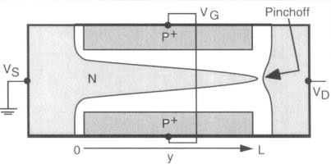

Vậy phương trình dòng I_{DS} sẽ là:
(1
)
V
ới
Phương trình dòng I_{DS} bão
là tổng dẫn
hòa:
Khi tiếp tục tăng V_{D} sao cho V_{D} = V_{G} – V_{TH} thì xuất hiện dòng bão hòa I_{Dsat}và V_{Dsat} là điện thế bão hòa
V_{D} = V_{G} –
^{V}TH
(2
)

Slide 17
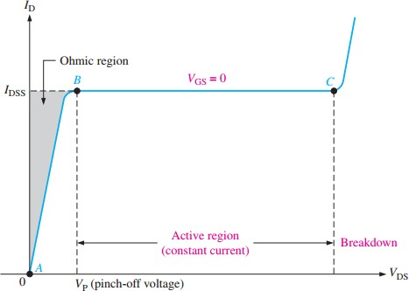
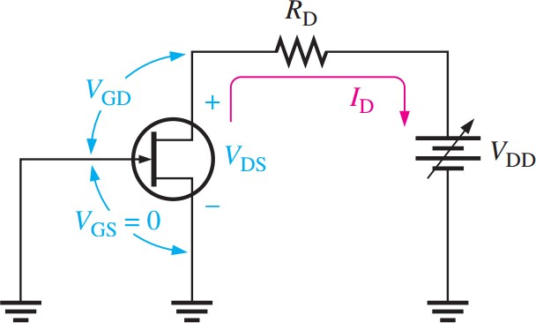
Đặc tính của JFET
Đồ thị đặc trưng tại cực Drain (máng)
TRỊNH LÊ HUY
17

Slide 18
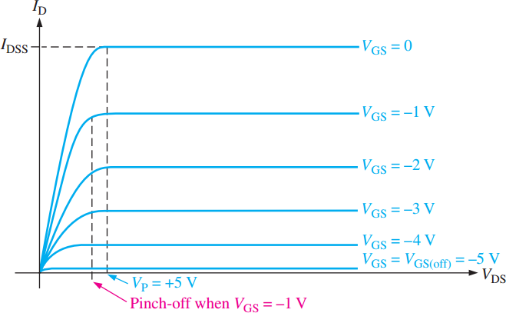
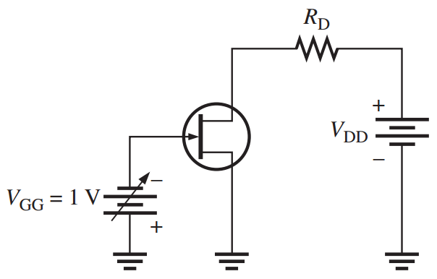
Đặc tính của JFET
Đồ thị đặc trưng tại cực Drain (máng)
TRỊNH LÊ HUY
18

Slide 19
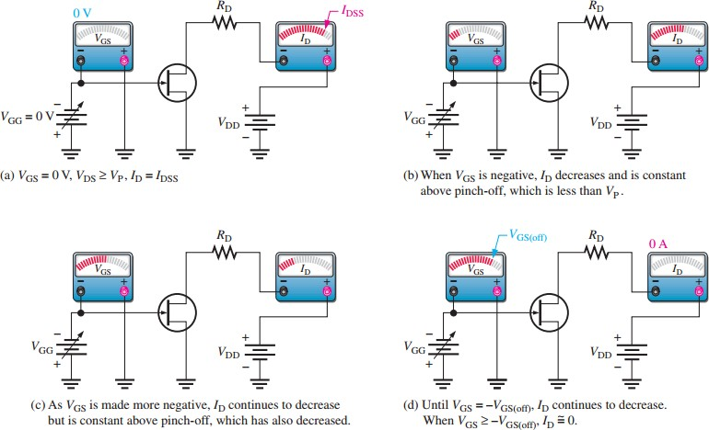
Đặc tính của JFET
TRỊNH LÊ HUY
19

Slide 20
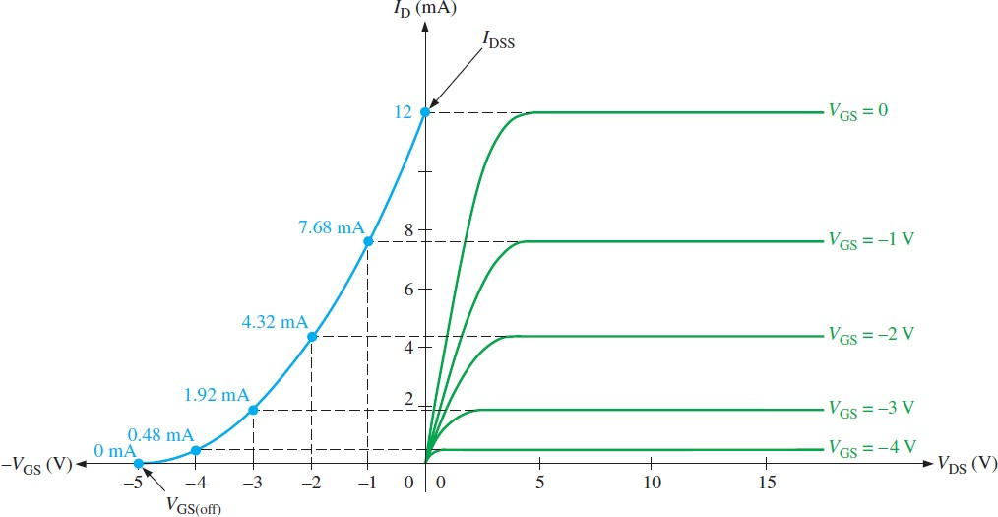
Đặc tính của JFET
V_{P}
Thông thường,
^{|V}pinch-off^{| = |V}cut-off|
TRỊNH LÊ HUY
20

Slide 21
JFET
Công thức
Tất cả các mạch khuếch đại sử dụng FET
I _{G} = 0
I _{D} = I _{S}
Dòng điện cực Cổng
Dòng điện cực Phát = Dòng điện cực
Đối với JFET thì phương trình Shockley^{N}th^{g}ì^{uồ}d^{n}òng ngõ ra:
⎞2
⎛
V
I = I
_{⎜1 −} GS ⎟
D
DSS
V
^{V}GSOFF ^{= −V}Po
⎝
GSOFF ⎠
Hệ số truyền dẫn
^{V}GS
⎞ ₌
−2I_{DSS}
⎛
1−
^{V}GS
⎞
g = g ⎛1−
⎟
⎜
⎟
m
m0 ⎜
V
V
V
⎝
GSOFF ⎠
GSOFF ⎝
GSOFF ⎠
Độ lợi thế A_{V}
₌ V₀
A
g Z
V
V
m 0
i

Slide 22
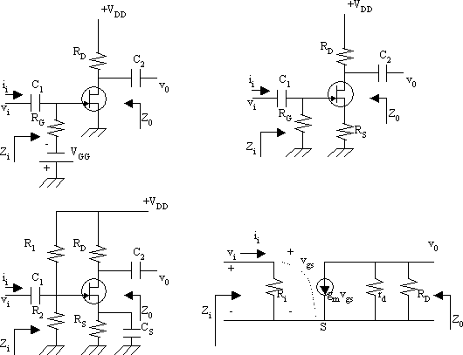


JFET

Slide 23
Cách phân cực JFET
Tự phân cực (self-bias)
Phân cực nhờ nguồn chia áp (voltage-divider bias)
Phân cực nhờ nguồn dòng (current-source bias)
TRỊNH LÊ HUY
23

Slide 24
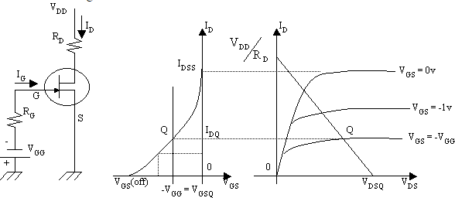
JFET
Các dạng phân cực cho FET
1. Phân cực cố định:

Slide 25

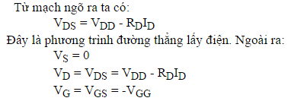
JFET
Các dạng phân cực cho FET
1. Phân cực cố định:

Slide 26
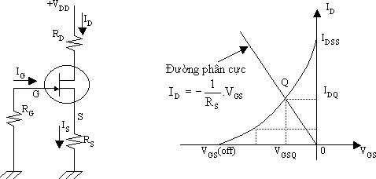
JFET
Các dạng phân cực cho FET
2. Tự phân cực:

Slide 27
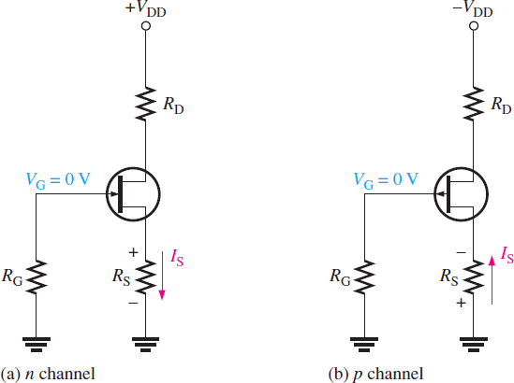
Cách phân cực JFET
Tự phân cực
Thường xuyên được sử dụng để phân cực cho transistor JFET
Để JFET hoạt động, ta cần phải phân cực nghịch mối nối Gate-Source.
Cực Gate sẽ được nối đất thông qua một điện trở R_{G}.
Điện trở R_{G} có tác dụng cách ly dòng xoay chiều AC rò từ GND ảnh hưởng đến JFET.
^{𝑽}𝑮𝑺
= 𝑽𝑮 – 𝑽𝑺 = 𝟎 – 𝑰𝑺𝑹𝑺
= −𝑰𝑫𝑹𝑺
TRỊNH LÊ HUY
27

Slide 28



JFET
Các dạng phân cực cho FET
2. Phân cực tự động:

Slide 29
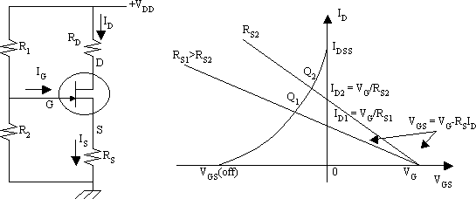
JFET
Các dạng phân cực cho FET
3.Phân cực bằng cầu chia thế

Slide 30
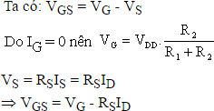

JFET
Các dạng phân cực cho FET
3.Phân cực bằng cầu chia thế

Slide 31
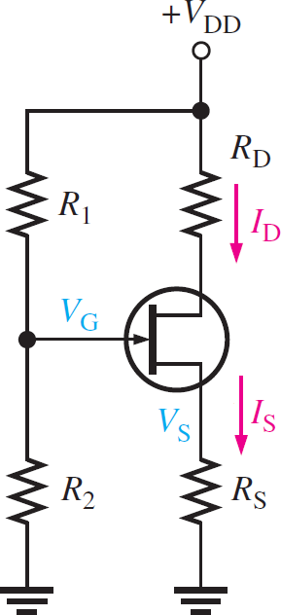
Cách phân cực JFET
Phân cực bằng cầu chia áp
Hoạt động ổn định hơn phương pháp tự phân cực
Sử dụng một cầu phân áp để cấp nguồn cho cực Gate của JFET.
Để JFET hoạt động, ta cần phải phân cực nghịch mối nối Gate-Source. Tức là V_{G} < V_{S}. Do đó, việc lựa chọn các giá trị của R₁, R₂ và R_{S} cần được tính toán thật chính xác.
𝑅₂
𝑉 =
𝑉
𝐺
𝑅₁ + 𝑅₂
𝐷𝐷
𝑉_{𝑆} = I_{D}R_{S}
= 𝑽𝑮 – 𝑽𝑺 < 𝟎 (𝑽)
^{𝑽}𝑮𝑺
TRỊNH LÊ HUY
31

Slide 32
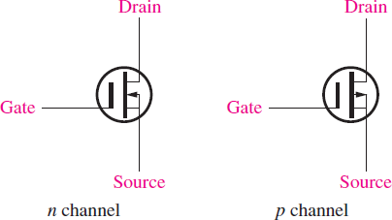
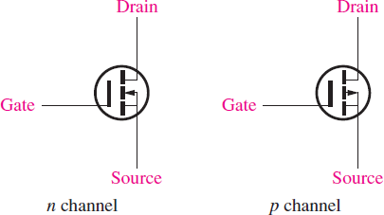
MOSFET
MOSFET (Metal Oxide Semiconductor Field Effect Transistor)
Khác với JFET, cực Gate của MOSFET không kết nối trực tiếp với phần vật liệu bán dẫn mà được cách ly nhờ vào một lớp Silicon Oxide (SiO₂).
Có hai loại transistor MOSFET:
MOSFET kênh liên tục (D-MOSFET)
MOSFET kênh gián đoạn (E-MOSFET)
Thường được sử dụng trong thực tế
D-MOSFET
E-MOSFET
TRỊNH LÊ HUY
32

Slide 33
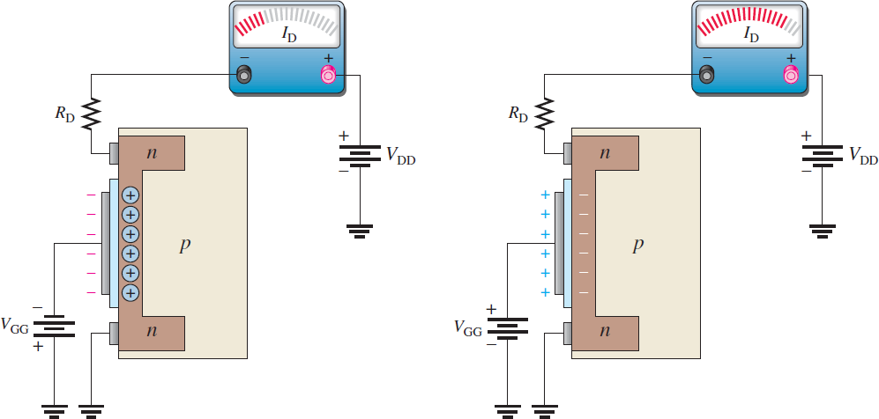
Cấu tạo của D-MOSFET
Cấu tạo của D-MOSFET bao gồm 2 phần, phần vật liệu bán dẫn loại N và vật
liệu bán dẫn loại P nối với nhau.
Cực Drain và Source sẽ được nối trực tiếp với 2 đầu của vật liệu bán dẫn loại N
Cực Gate sẽ được nối gián tiếp với vật liệu bán dẫn loại N thông qua 1 lớp SiO₂
Depletion Mode
Enhancement Mode
TRỊNH LÊ HUY
33

Slide 34
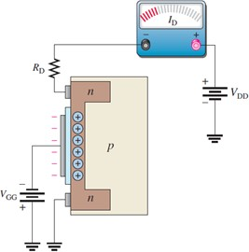
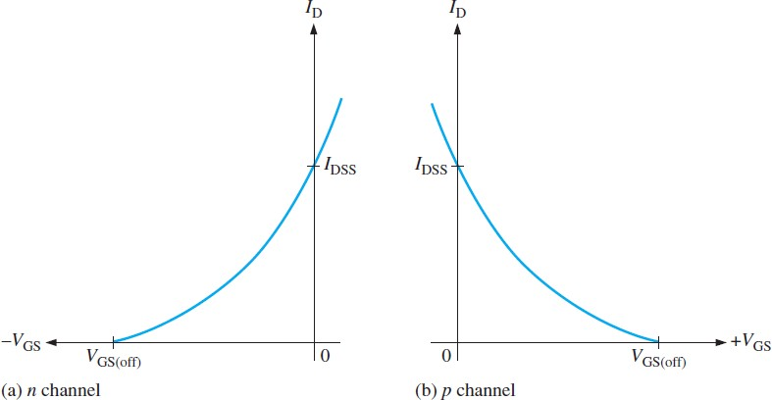
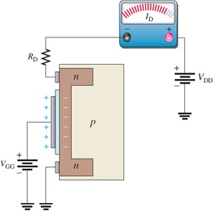
Đặc tính của D-MOSFET
Sự biến thiên của dòng điện I_{D} phụ thuộc vào hiệu điện thế V_{GS}
n channel
Depletion Mode
Enhancement Mode
TRỊNH LÊ HUY
34

Slide 35

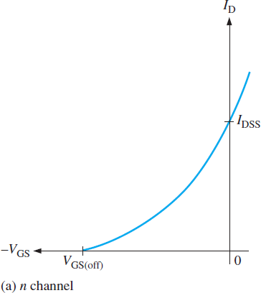
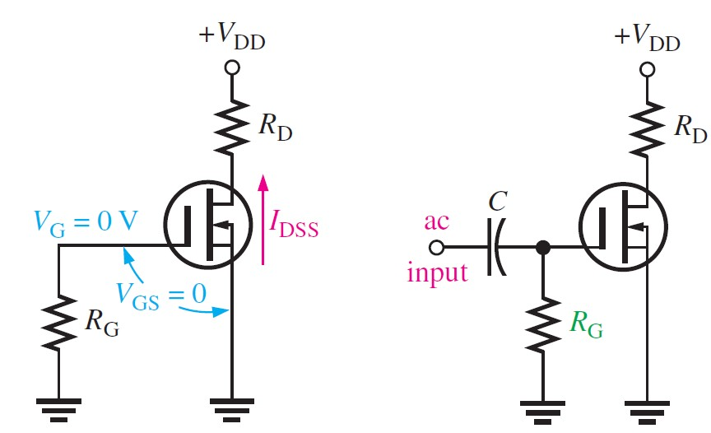
Cách phân cực cho D- MOSFET
Để E-MOSFET hoạt động, ta phải cấp cho V_{GS} một giá trị lớn hơn V_{GS(off)}
Vì D-MOSFET hoạt động được khi V_{GS} < 0 cũng như V_{GS} > 0. Do đó, trong thực tế, để đơn giản hóa, người ta phân cực cho D-MOSFET bằng cách nối cực Gate xuống GND để đảm bảo V_{GS} = 0 và I_{D} = I_{DSS}
TRỊNH LÊ HUY
35

Slide 36
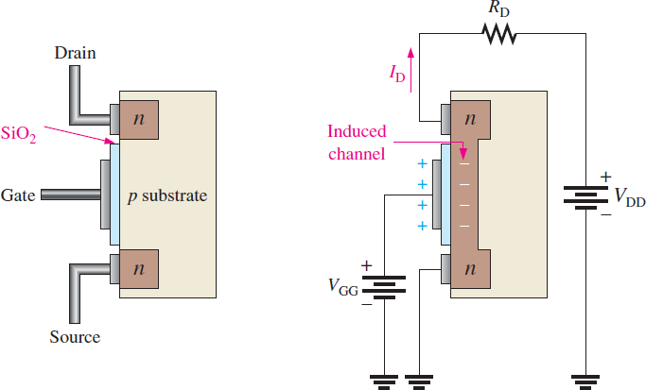
Cấu tạo của E-MOSFET
Cấu tạo của D-MOSFET bao gồm 3 phần, 2 phần vật liệu bán dẫn loại N và vật
liệu bán dẫn loại P nối với nhau.
Cực Drain và Source sẽ được nối trực tiếp với 2 đầu của vật liệu bán dẫn loại N
Cực Gate sẽ được nối gián tiếp với vật liệu bán dẫn loại N thông qua 1 lớp SiO₂
Enhancement Mode
TRỊNH LÊ HUY
36

Slide 37
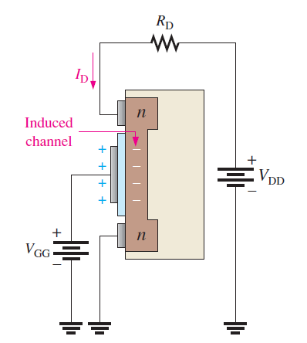

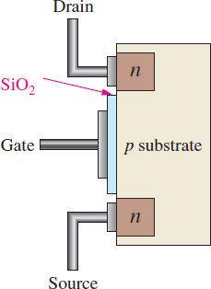
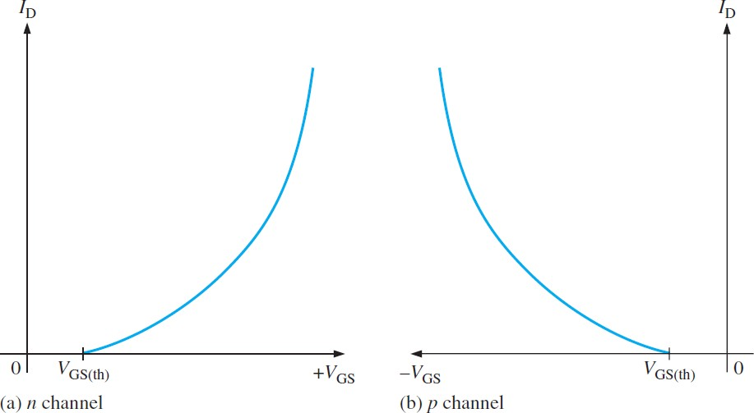
Đặc tính của E-MOSFET
Sự biến thiên của dòng điện I_{D} phụ thuộc vào hiệu điện thế V_{GS}
TRỊNH LÊ HUY
37

Slide 38

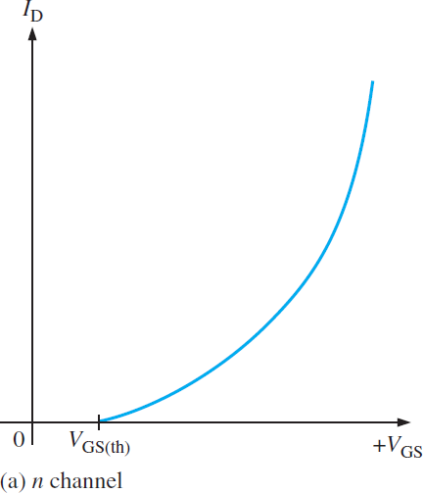
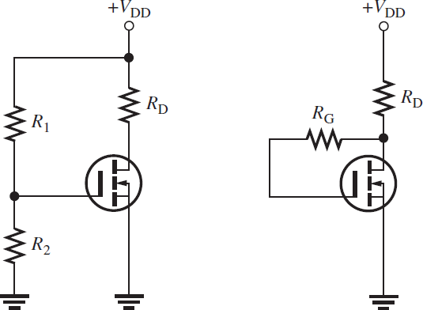
Cách phân cực cho E- MOSFET
Để E-MOSFET hoạt động, ta phải cấp cho V_{GS} một giá trị lớn hơn V_{GS(th)}
Có 2 cách phân cực cho E-MOSFET:
➢ Cầu phân áp
➢ Drain-feedback
TRỊNH LÊ HUY
38

Slide 39
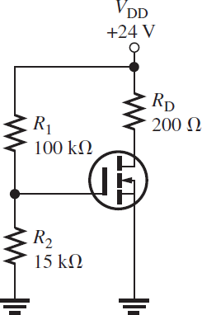
Cách phân cực cho E- MOSFET
Tính hiệu điện thế phân cực V_{GS} và V_{DS} của E-MOSFET bên dưới?
Biết I_{D(on)} = 200mA, V_{GS} = 4V, V_{GS(th)} = 2V
V_{GS} = ? K = ?
I_{D} = ? V_{DS} = ?
TRỊNH LÊ HUY
39

Slide 40
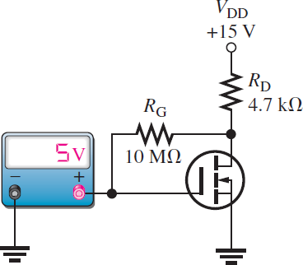
Cách phân cực cho E- MOSFET
Tính hiệu điện thế phân cực V_{GS}, V_{DS} và I_{D} của E-MOSFET bên dưới?
Biết giá trị đo được bởi voltmeter là 5V
V_{GS} = ? V_{DS} = ? I_{D} = ?
TRỊNH LÊ HUY
40

Slide 41
Câu hỏi
Tên 3 cực của JFET?
Để JFET kênh N hoạt động, giá trị của V_{GS} là dương hay âm?
Dòng trong cực Drain sẽ thay đổi như thế nào khi ta thay đổi V_{GS}?
Khi JFET kênh n tự phân cực, ID=8mA, RS=1kOhm, Tính VGS?
Tên của 2 loại MOSFET cơ bản?
Đối với E-MOSFET, VGS tăng thì dòng ID sẽ tăng hay giảm?
Đối với D-MOSFET, VGS giảm thì dòng ID sẽ tăng hay giảm?
TRỊNH LÊ HUY
41

Slide 42
Thank you!
TRỊNH LÊ HUY
42

Slide 43

Bài tập
TRỊNH LÊ HUY
43

